Slide 1

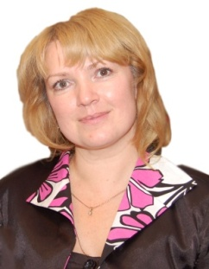
Родительское собрание в 1 классе
«Разработка маршрута
«Дом - школа - дом»
Из опыта работы педагога дополнительного образования
МБОУ ДОД «Центр «Меридиан»
Устюжаниной Ирины Владимировны

Slide 2
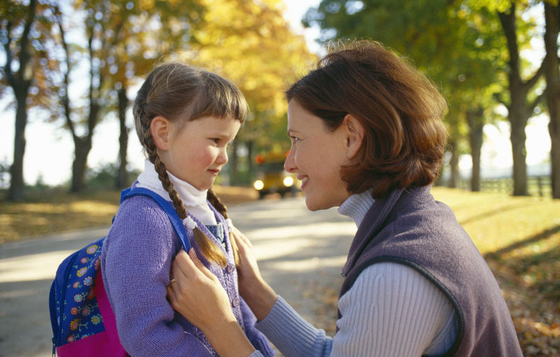
Разработка маршрута
«Дом - школа - дом»

Slide 3
Цель: активизация деятельности родителей по повышению безопасности движения ребенка в школу и обратно.
Задачи:
1.Ознакомить родителей с материалами для разработки схемы и прохождения маршрута «Дом – школа - дом»;
2.Ознакомить родителей с некоторыми правилами и памятками, способствующими наиболее эффективному усвоению материалов по теме собрания.

Slide 4
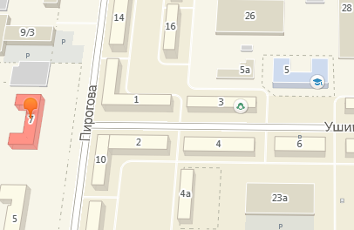
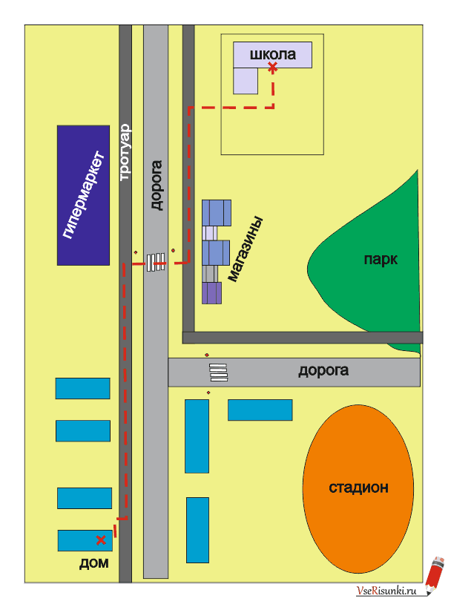
Предварительная подготовка к собранию:
  Изготовление макета или схемы микроучастка данного образовательного учреждения
  Подбор материала и создание видеоролика для родителей
  Изготовление памяток для родителей

Slide 5
План проведения собрания
Актуальность выбранной темы;
Безопасный путь в лицей(школу, ДОУ) и другие учреждения;
Просмотр видеоролика;
Применение светоотражающих элементов;
Перевозка детей пассажиров;
Вручение памяток для родителей.
Рефлексия.

Slide 6
Маршруты движения с ребёнком
1. Актуальность выбранной темы.
дом
образовательное учреждение
прогулки, развлечения
кружки, бассейн и др.
поликлиника
в гости,
в магазин

Slide 7
2.Безопасный путь в лицей (школу, ДОУ) и другие учреждения
Участки повышенной опасности:
выход из дома переход проезжей части (дорожные ловушки);
переход проезжей части на перекрестках;
посадка в общественный транспорт (остановка) и выход из него (если ребенок пользуется транспортом);
заключительный переход проезжей части и вход в школу.

Slide 8
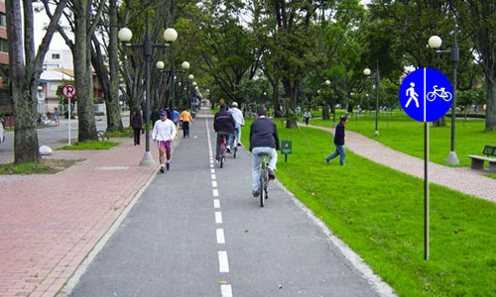
по двойному тротуару, с велосипедной дорожкой идти по пешеходной стороне держать ребёнка за запястье, взрослый ближе к велосипедной дорожке;

Slide 9
Просмотр видеоролика

Slide 10
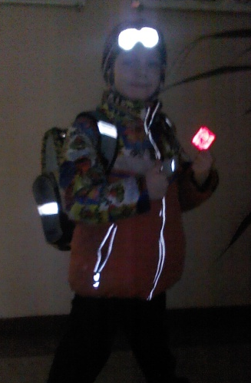
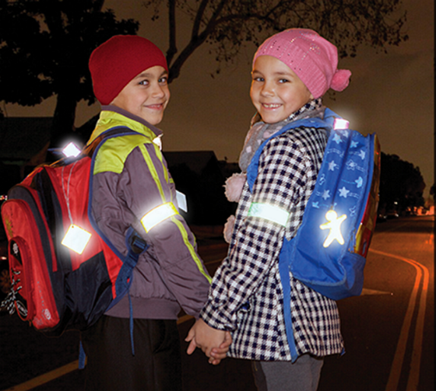
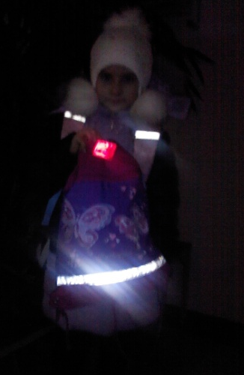
3. Применение светоотражающих элементов
Присутствие светоотражающих элементов на детской одежде может значительно снизить детский травматизм на дорогах. Такой элемент позволит лучше заметить ребенка, если на улице темно, что актуально для осенне-зимнего времени года и просто в пасмурную или дождливую погоду.

Slide 11
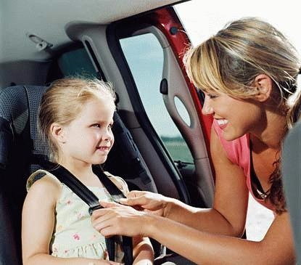
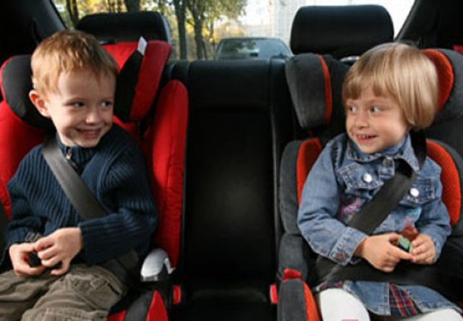
4. Перевозка детей в легковом автомобиле
Некоторые родители регулярно возят своих детей по любым маршрутам, из них по статистике только 20% делают это правильно. Перевозка детей до 12-летнего возраста в транспортных средствах, должна осуществляться с использованием специальных детских удерживающих устройств.

Slide 12
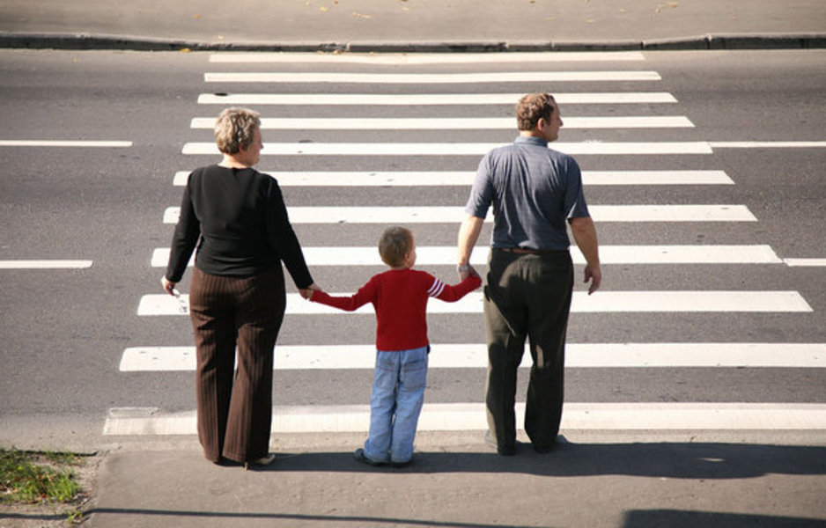
«Памятки» позволяют продолжить работу по закреплению правил дорожного движения. Внимательно их прочитайте и руководствуйтесь ими в жизни.
5. Работа с памяткой

Slide 13
Есть ли ко мне вопросы?

Slide 14
6. Рефлексия:
Оценка результативности собрания по 5-бальной шкале.
Предлагаю Вам оценить результативность собрания по 5-бальной шкале.
Полезность собрания
Актуальность темы
Атмосфера встречи

Slide 15
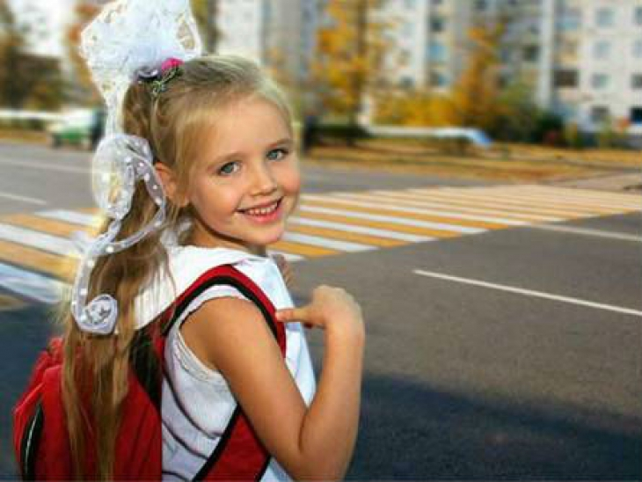
Берегите своих детей!
Спасибо за внимание!

